Slide 1


Báo cáo tiến độ lần 1
Đồ án tốt nghiệp
Tên đề tài: Xây dựng website bán thiết bị công nghệ.
Giáo viên hướng dẫn: Ths.Trần Thị Phương Linh
Sinh viên thực hiện:
Nguyễn Hoàng Nhật Tiến - 2015749
Trần Trung Hiếu - 2011832
Nguyễn Ngọc Minh Tiến - 2015840

Slide 2
NỘI DUNG CHÍNH
1.Đề cương đồ án
2.Các nội dung đã thực hiện
3.Khó khăn gặp phải, giải pháp
4.Công việc trong thời gian tới

Slide 3


Đề cương đồ án

Slide 4



1.1. Mục tiêu đề tài
- Đề tài giúp sinh viên tổng kết các kiến thức đã học trong 4 năm và vận dụng các kiến thức về ReactJs và ASP.NET để xây dựng website bán thiết bị công nghệ.
- Nâng cao kĩ năng cá nhân: Kĩ năng đọc tài liệu tiếng Anh, ebook, học tiếng Anh và phát triễn kĩ năng làm việc nhóm cũng như viết tài liệu, báo cáo.

Slide 5

1.2. Nội dung đề tài
- Tổng quan các kiến thức cơ bản về ReactJs và ASP.NET Core.
Thiết kế giao diện và cơ sở dữ liệu.
Nghiên cứu, tham khảo về các website bán hàng từ đó xây dựng các chức năng của ứng dụng.
Phát triển và triển khai ứng dụng.

Slide 6

1.2.1 Đối với người mua
o Hiển thị danh mục sản phẩm.
o Tìm kiếm, lọc sản phẩm theo yêu cầu
o Hiển thị danh sách sản phẩm.
o Hiển thị thông tin chi tiết sản phẩm.
o Đánh giá, bình luận sản phẩm.
o Chọn số lượng, loại sản phẩm.
o Thêm sản phẩm vào giỏ hàng.
o Thanh toán sản phẩm.
o Liên hệ, phản hồi với người bán.

Slide 7
1.2.2 Đối với người bán
O Thống kê doanh thu, số lượng bán, sản phẩm bán
O Quản lý danh mục sản phẩm: Thêm mới, chỉnh sửa, xóa, lọc danh mục.
O Quản lý sản phẩm: Thêm mới, chỉnh sửa, xóa, lọc sản phẩm và chỉnh danh mục của sản phẩm.
O Quản lý tồn kho sản phẩm: Quản lý số lượng nhập kho và số lượng bán ra của sản phẩm.
O Quản lý đơn hàng: Hiển thị thông tin chi tiết đơn hàng, thông tin người mua, sản phẩm, số lượng, ngày mua, trạng thái thanh toán, nhận hàng.
O Quản lý khách hàng: Quản lý, lọc thông tin của khách hàng, số lượng đơn hàng đã mua.
O Quản lý liên hệ, phản hồi của người mua.

Slide 8







1.3.Phần mềm và công cụ sử dụng
Công nghệ sử dụng
Công cụ sử dụng

Slide 9

- Có được kỹ năng làm việc nhóm.
- Có thêm vốn từ tiếng Anh.
- Nắm rõ và sử dụng được ReactJs và ASP.NET Core để xây dựng ứng dụng.
- Xây dựng được ứng dụng web hoàn chỉnh và đảm bảo ứng dụng không gặp lỗi khi vận hành.
1.4 Dự kiến kết quả
đạt được

Slide 10

2. Các nội dung đã thực hiện

Slide 11
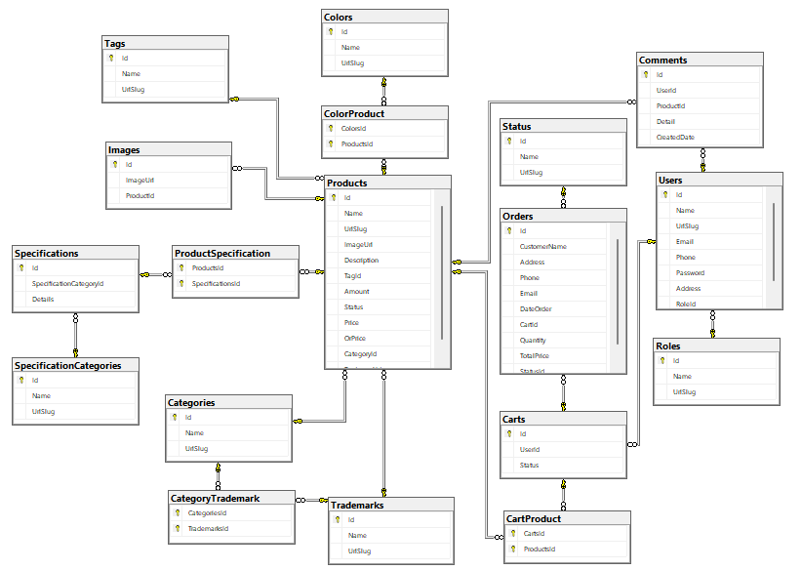
Xây dựng DATABASE

Slide 12
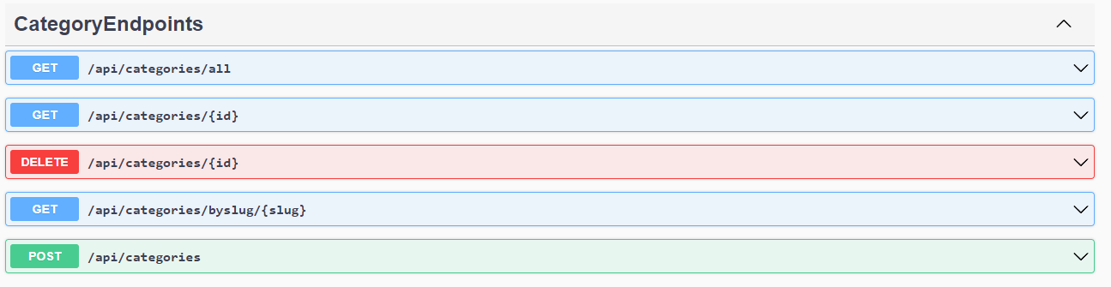
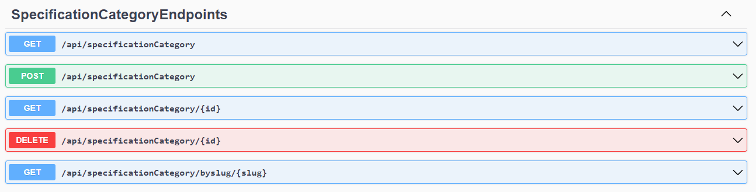
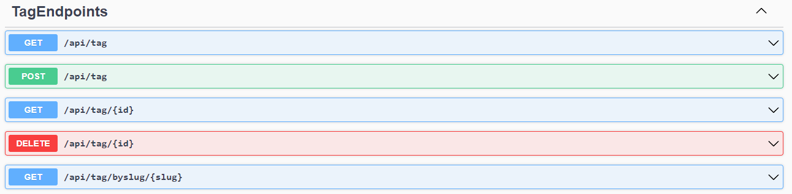
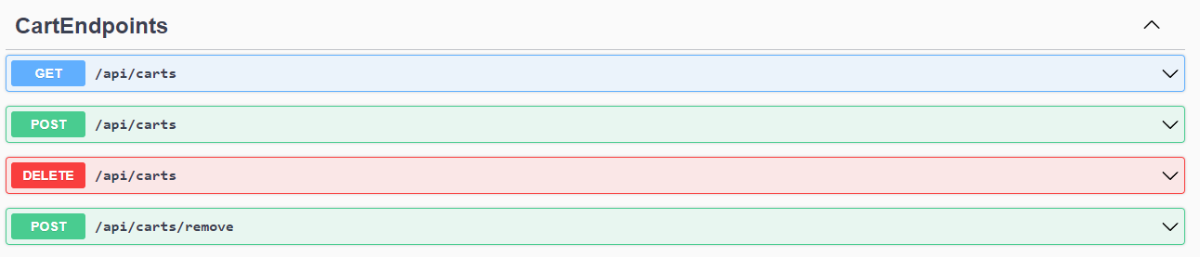
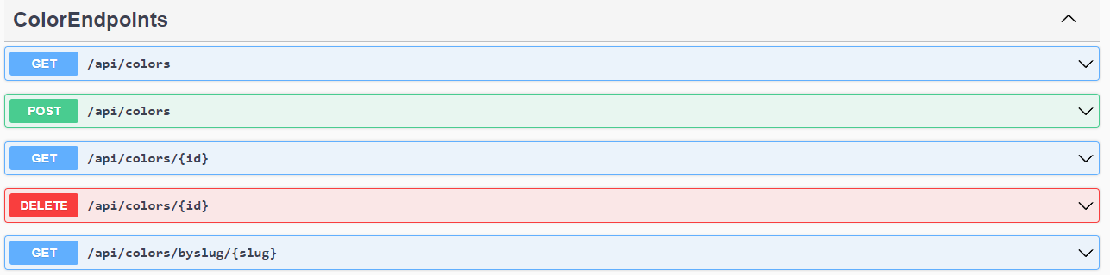
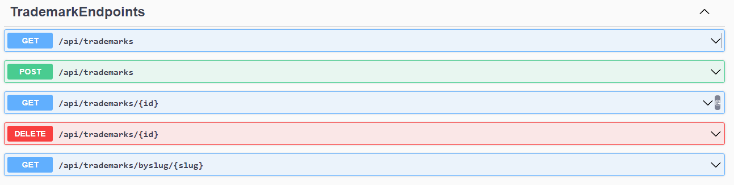
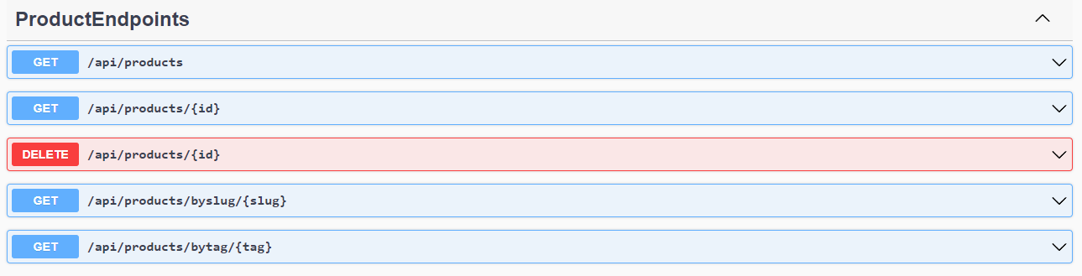
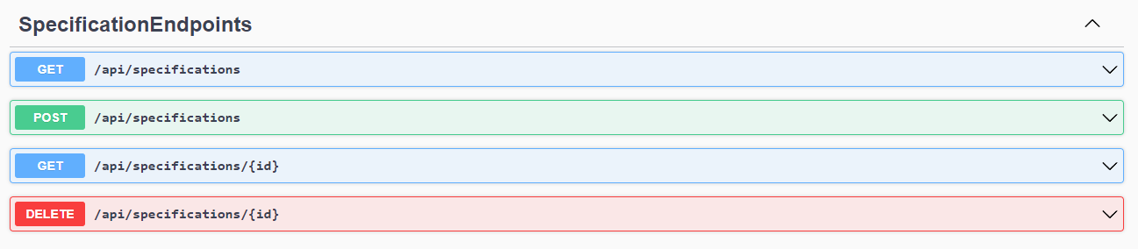
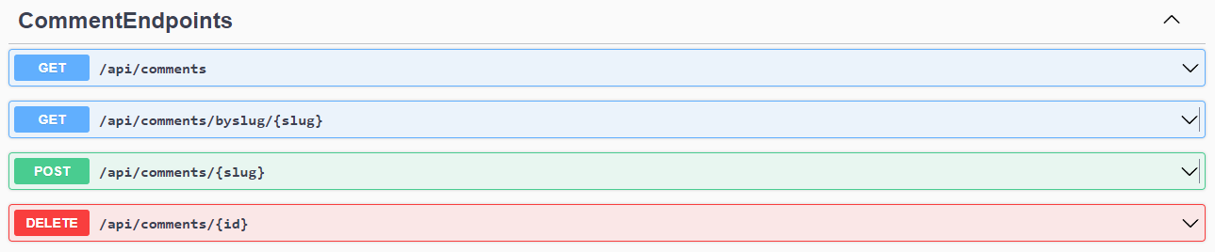
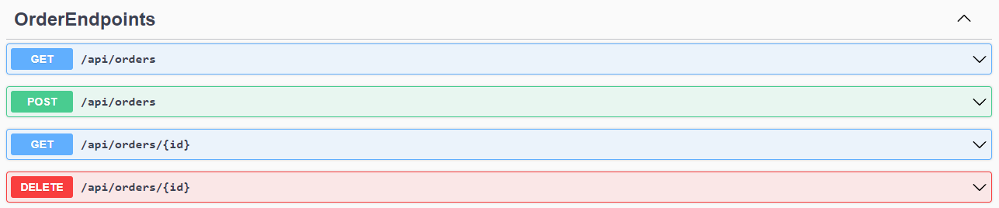
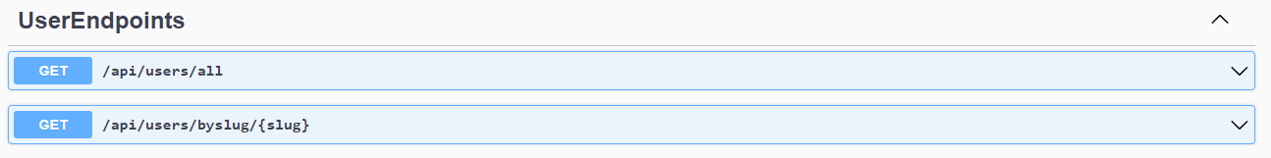
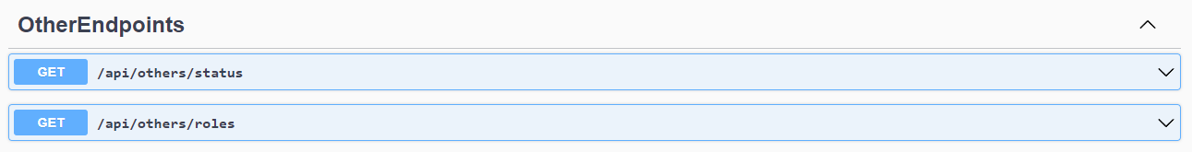
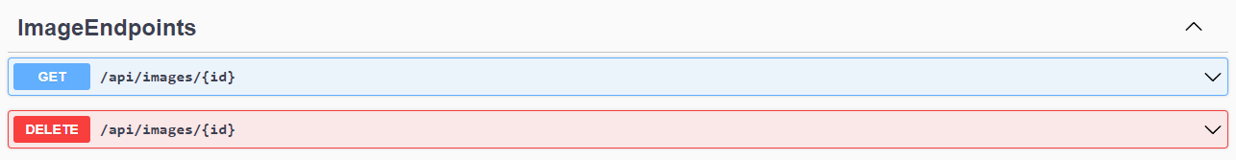
Xây dựng API

Slide 13
3. Khó khăn gặp phải, giải pháp
Khó khăn gặp phải
Thời gian làm việc bị hạn chế
Giao tiếp với các bạn trong nhóm gặp khó khăn
Giải pháp:
Họp nhóm và thống nhất thời gian gặp mặt để có thể phân chia công việc hợp lý.
Báo cáo các công việc đã làm vào mỗi cuối tuần.
Phân chia thời gian công việc hợp lý.

Slide 14
5. Công việc trong thời gian tới
- Thực hiện các chức năng còn thiếu của API như: Thêm hình ảnh, tạo mới sản phẩm, đăng ký, đăng nhập, đổi mật khẩu..
- Thiết kế giao diện cho người dùng.
- Thiết kế giao diện cho admin.
- Kiểm tra và sửa lỗi hệ thống (nếu có).
- Hoàn thiện sản phẩm.

Slide 15


